Slide 1
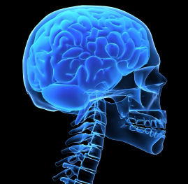
Строение и функции головного мозга

Slide 2
Пусть думает тот, у кого голова больше!
Чем больше голова (мозг), тем разумнее организм?

Slide 3
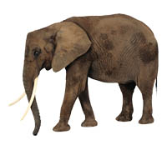
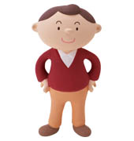
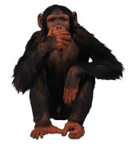
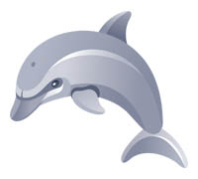
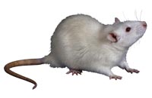
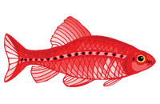
Масса головного мозга разных организмов
4700 г.
355 г.
1400 г.
1,6 г.
0,02 г.
1700 г.

Slide 4
У слона самый большой мозг, но он не самое умное животное, так как важно соотношение веса мозга к весу тела. У слона оно невысокое, а у дельфина – выше, чем у человека. Но ведь человек держит рыбку, а дельфин за ней прыгает, а не наоборот. Почему?

Slide 5
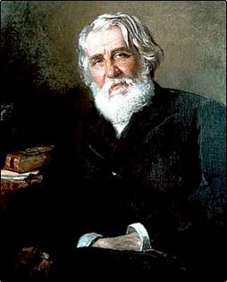
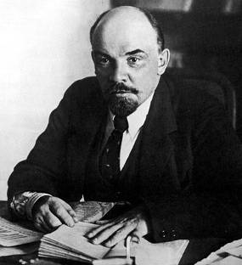
Многие думают, что чем больше мозг, тем умнее человек.
И.С. Тургенева вес мозга - 2012 г.
Великий писатель
В.И. Ленин вес мозга - 1340 г.
Известный политик
Самый большой мозг 2850 г. принадлежал пациенту психиатрической лечебницы.

Slide 6
Значит дело не в массе мозга, а в чем то другом…
Строении ????

Slide 7
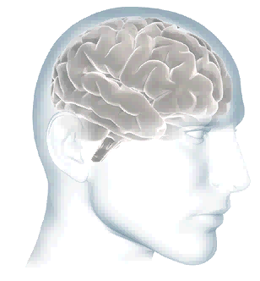
Составляет около 2% от общего веса тела, но он использует более 20% энергии организма и 20% потребляемого кислорода.
Головной мозг человека

Slide 8
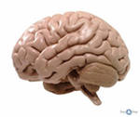
Головной мозг - передний отдел центральной нервной системы позвоночных животных и человека. Он находится в мозговом отделе черепа, который защищает его от механических повреждений. Снаружи мозг покрыт тремя мозговыми оболочками. Масса мозга у взрослого человека обычно составляет около 1400—1600 г. От головного мозга отходят 12 пар
черепно-мозговых нервов.

Slide 9

Клетки мозга
Клетки мозга включают нейроны и глиальные клетки, выполняющие важные дополнительные функции. Нейроны делятся на возбуждающие (то есть активирующие разряды других нейронов) и тормозные (препятствующие возбуждению других нейронов).

Slide 10
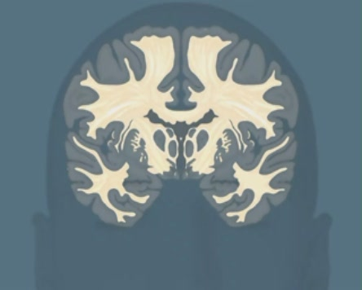
Строение головного мозга
Белое и серое вещество головного мозга составляет основу его функционирования.
Белое вещество образует проводящие пути. Они связывают головной мозг со спинным, а также части головного мозга между собой.

Slide 11
Серое вещество в виде отдельных скоплений – ядер - располагается внутри белого вещества. Серое вещество образует кору головного мозга, на поверхности головного мозга. От скоплений серого вещества разных отделов головного мозга отходит 12 пар черепно-мозговых нервов

Slide 12
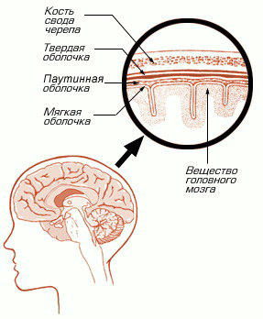
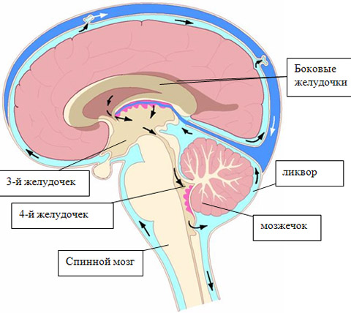
Оболочки головного мозга и желудочки

Slide 13
Головной мозг
Задний
Передний
Промежуточный
Большие полушария
Продолговатый
Мост
Мозжечка
Средний

Slide 14
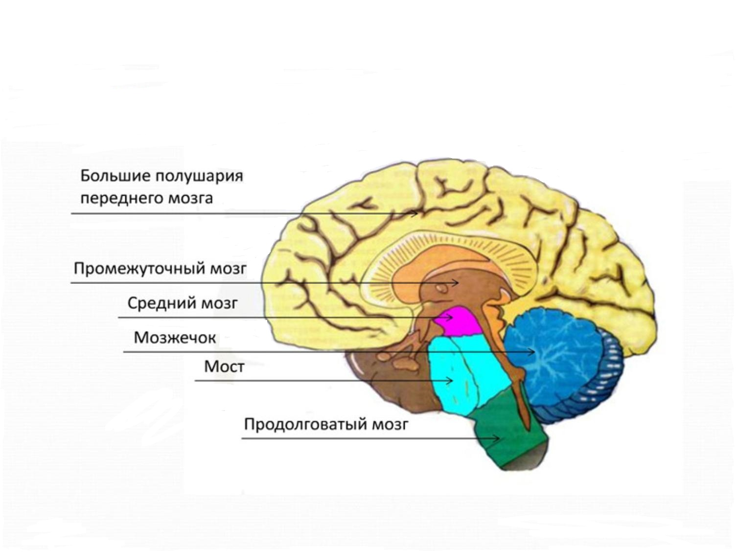
Отделы головного мозга

Slide 15
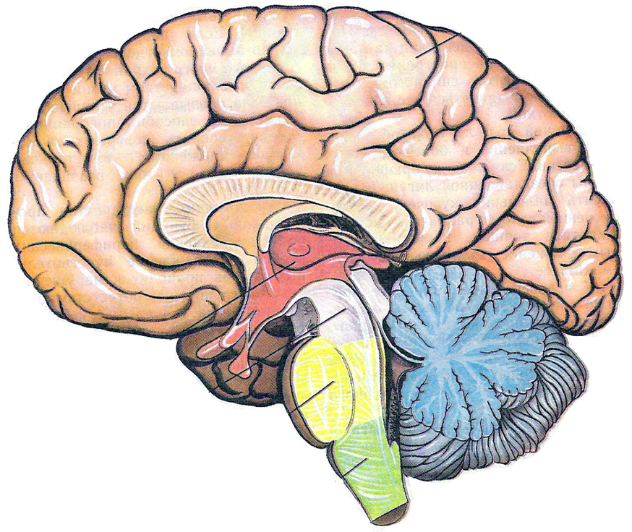
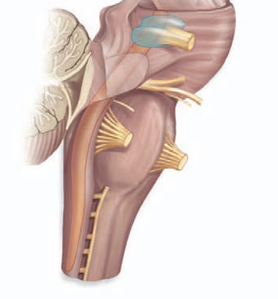
Продолговатый мозг
Продолговатый мозг - жизненно важный отдел ЦНС, представляющий собой продолжение спинного мозга, имеет длину 2,5—3 см. Продолговатый мозг выполняет рефлекторную и проводниковую функции: регулирует пищеварение, дыхание, сердечнососудистую деятельность, жевание, глотание, а также такие защитные рефлексы, как кашель, чихание, рвота.
Продолговатый мозг

Slide 16
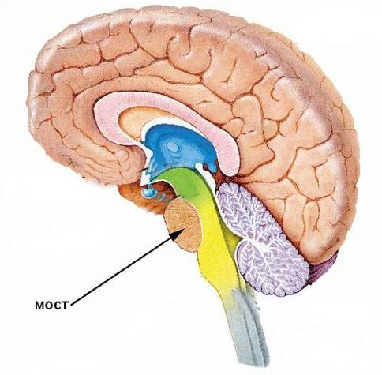
Варолиев мост (от имени Констанзо Варолия)
Связывает продолговатый и средний мозг с другими отделами головного мозга, через него проходят сигналы от слуховых рецепторов и от органов равновесия, т. е. мост выполняет проводниковую функцию.
Здесь же находятся центры, связанные с мимикой, жевательными функциями.

Slide 17
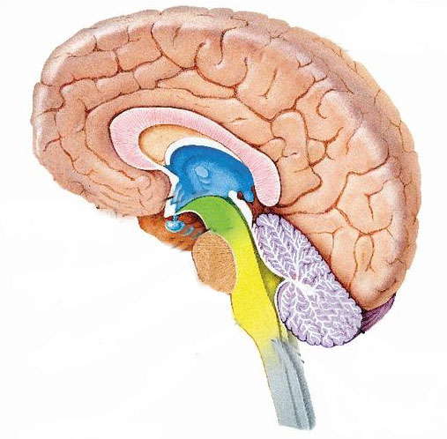
Мозжечок
Мозжечок напоминает мозг в миниатюре, так как он также поделен на два покрытые извилинами полушария, имеющие тот же цвет, что и большой мозг. Кстати, по-латыни он называется cerebellum, что значит «маленький мозг». Он расположен в задней части мозга. Мозжечок получает информацию как от тела, так и от полушарий. Мозжечок принимает участие в координации движений, делает их точными, целенаправленными.
При повреждении мозжечка движения человека нарушены, ему трудно удержать равновесие, его походка напоминает походку потерявшего ориентацию человека.
мозжечок

Slide 18
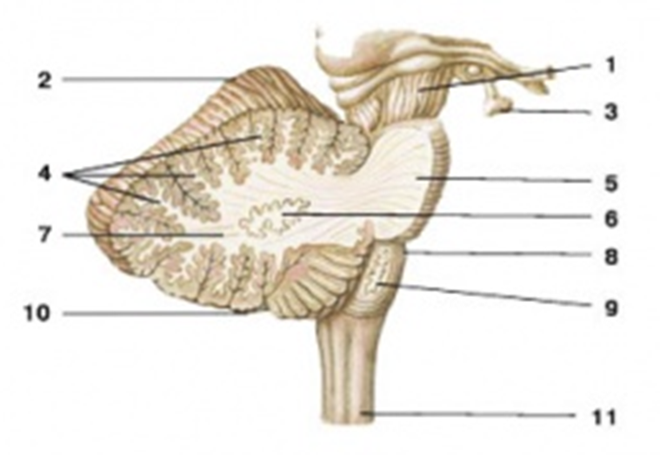
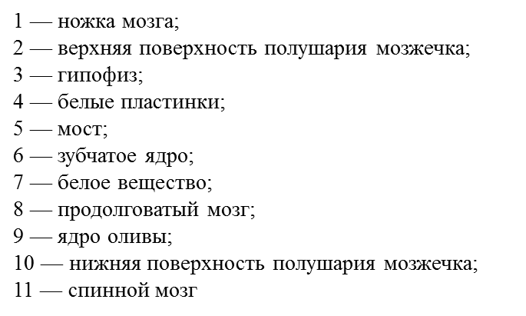

Slide 19
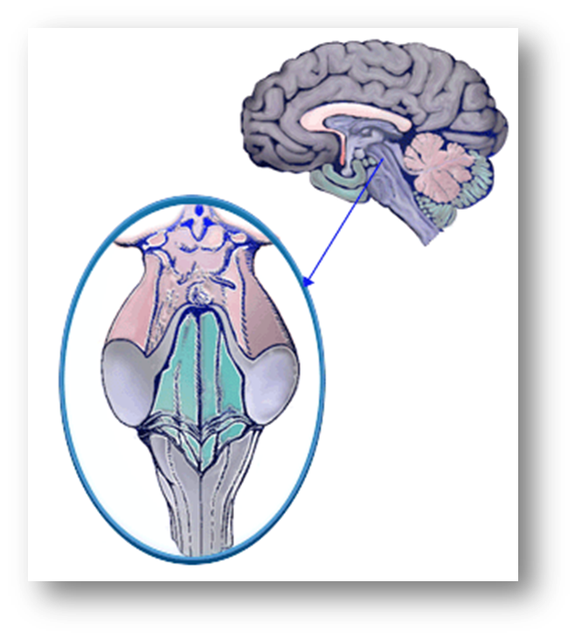
Средний мозг
Средний мозг – участвует в рефлекторной регуляции различного рода движений, возникающих под влиянием зрительных и слуховых импульсов. Состоит из ножек мозга (белое вещество) и «четверохолмия» (серое вещество).
1. Двигательные функции (поворот головы, глаз в сторону источника света).
2. Сенсорные функции (например зрение - изменение величины зрачка, кривизны хрусталика в зависимости от яркости света).
3. Регулировка актов жевания и глотания (продолжительности)
4. Обеспечения точных движений рук (например, при письме).
Средний мозг

Slide 20
Промежуточный мозг
Промежуточный мозг расположен над средним мозгом и под большими полушариями переднего мозга. Он имеет два главных отдела: зрительные бугры (таламус) и подбугровую область (гипоталамус). В его отделах расположены также центры жажды, удовольствия, страха, голода, агрессии, поддержания постоянства внутренней среды организма. С участием промежуточного мозга осуществляются функции желез внутренней секреции, вегетативной нервной системы.
Промежуточный мозг

Slide 21
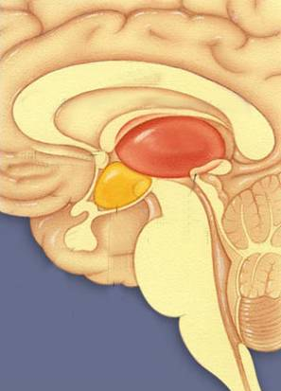
Промежуточный мозг
Таламус
В таламус сходится вся информация от органов чувств. Отсеивается малозначащие сведения и активизируют кору при получении важных для организма событий.
Гипоталамус
Центры жажды, голода, поддержания постоянства внутренней среды организма.
Гипофиз
Железа внутренней секреции, тесно связана с гипоталамусом.

Slide 22
Большие полушарий
Кора больших полушарий - это высший отдел ЦНС. Он отвечает за речь, мышление, память, поведение, за поступление и восприятие информации. В ней расположены вкусовая и обонятельная зоны, а также чувствительные центры, отвечающие за трудовую деятельность. От развития лобной доли зависит уровень психического состояния человека.
Большие полушарии

Slide 23
Проверь себя!
1
2
6
5
4
3

